Slide 1
基于Micromegas的μ子成像研究
刘成明¹，张志永¹ ，文群刚²
^{1）}核探测与核电子学国家重点实验室，中国科学技术大学
^{2）}安徽大学

Slide 2
摘要：
背景
Micromegas探测器
宇宙线测试平台
位置分辨及成像
小结与展望

Slide 3
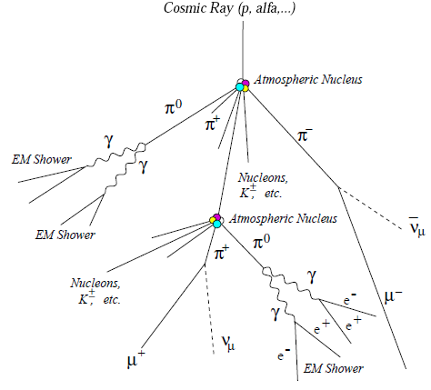
背景——成像原理
μ子成像原理： 由于相对论效应延长了μ子的寿命，同时因为μ子穿透能力强，使得μ子能够在产生之后到达地面。在经过低Z的物质时，径迹基本上不会发生改变；在经过高Z的物质时， μ子被原子核散射的概率变大，从而改变径迹或者被高Z物质吸收。
广延大气簇射示意图

Slide 4
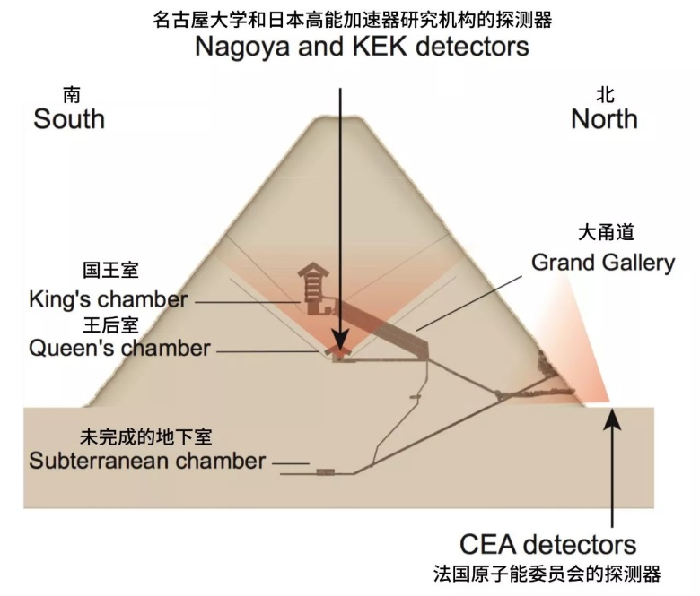
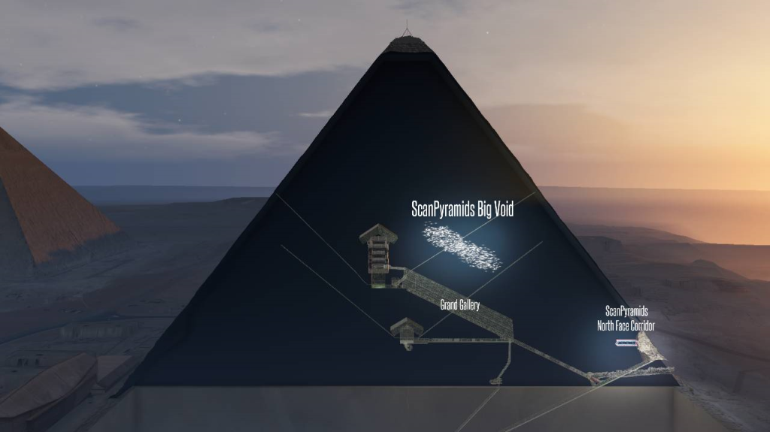
背景—建筑物探测
日本名古屋(Nagoya)大学和日本高能加速器研究所(KEK)以及法国原子能委员会(CEA)的物理学家，利用μ子探测技术发现埃及胡夫金字塔内部存在新的中空结构。
μ子在穿过金字塔的岩石的时候会有很大一部分被吸收，如果岩石中间有大型中空结构， 从而会有多于预期数量的μ子穿透岩石，被放置在金字塔内部的探测器探测到。
使用的探测技术：核乳胶技术、闪烁描迹仪、Micromegas

Slide 5
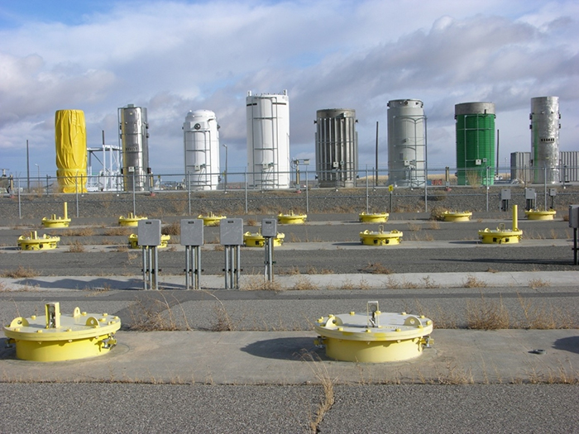
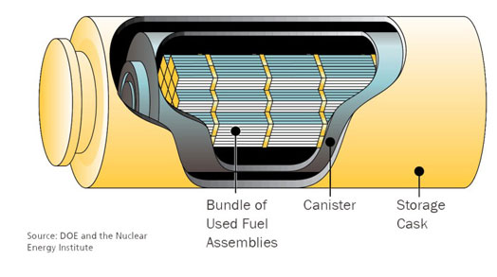
背景——核废料监测
传统的监测方法是通过用一种特殊材料给装有核废料的容器封口，观察封口是否损坏来判断核废料有没有泄漏。
利用μ子穿过有无核废料核区域径迹偏转角度的不同，判断是否有核废料泄漏。
利用μ子成像技术进行核废料的监测，可以降低核废料处理的成本。

Slide 6
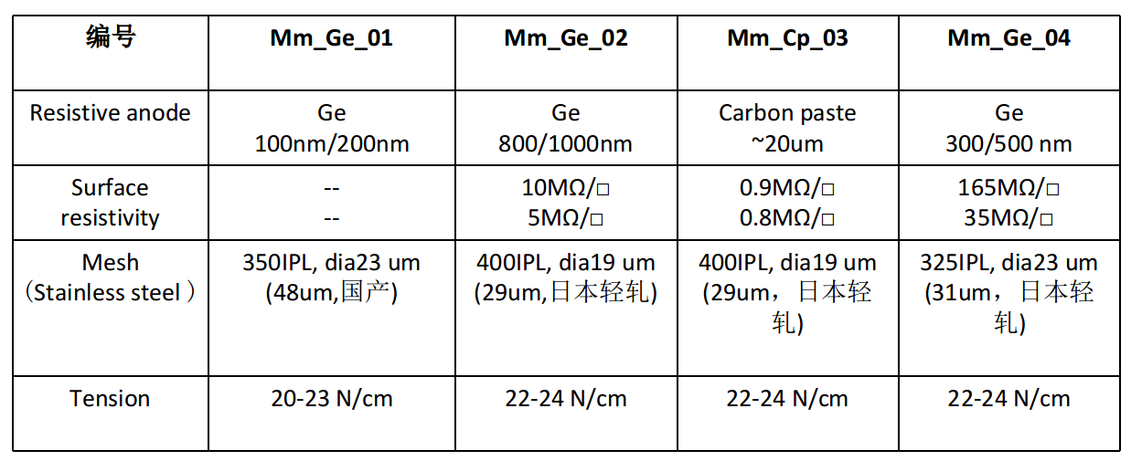
Micromegas探测器

Slide 7
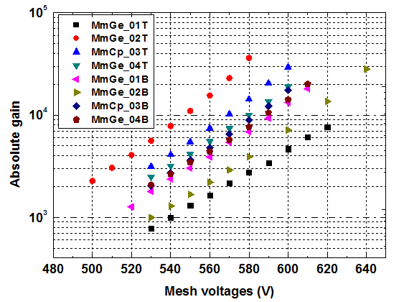
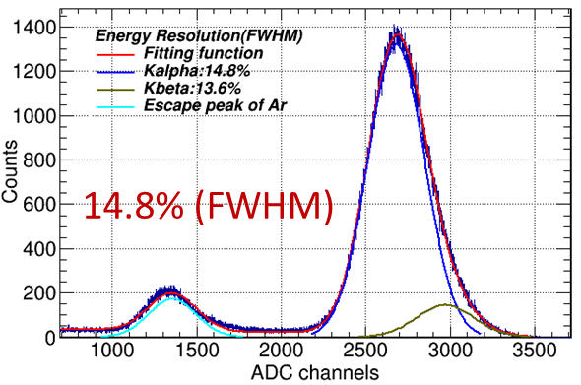
相关性能
增益测量
Fe-55能谱

Slide 8
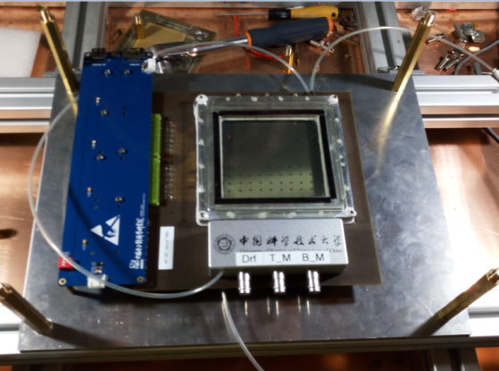
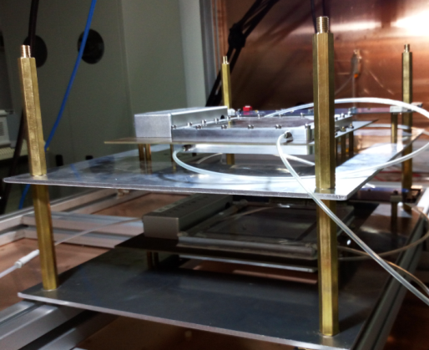
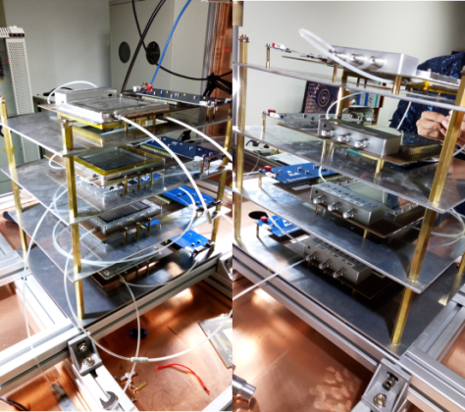
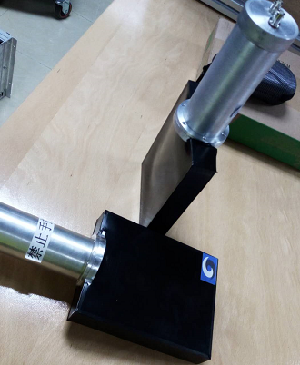
宇宙线测试平台
将探测器固定在定制的铝板(厚8mm)上
每一组探测器用铜柱(长10cm)固定在一起
搭建完成的宇宙线测试平台
数据获取芯片APV25
塑料闪烁体触发探测器

Slide 9
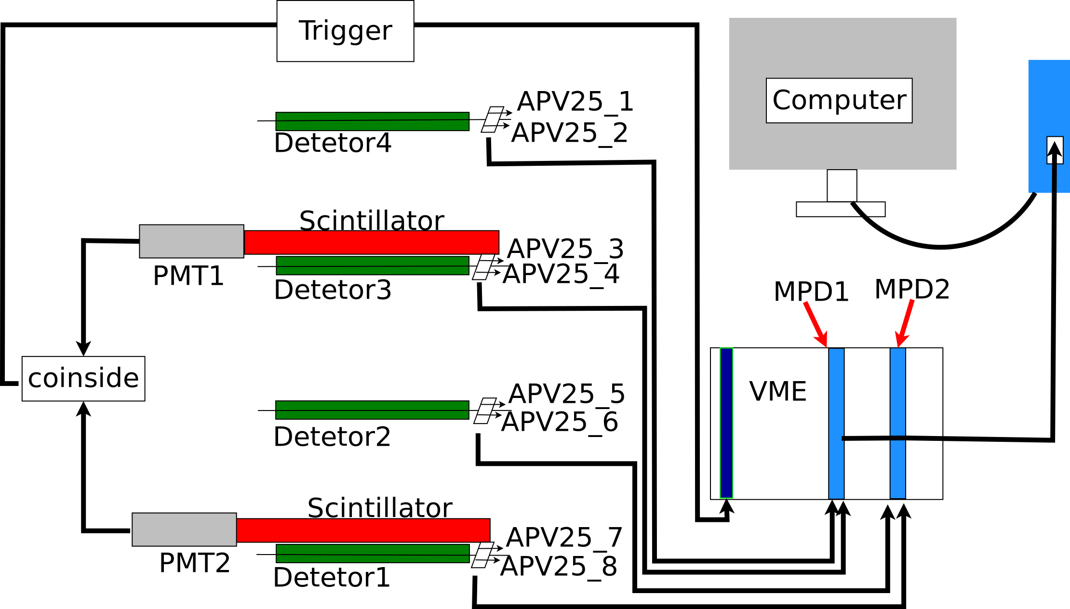
数据获取
数据采集原理图

Slide 10
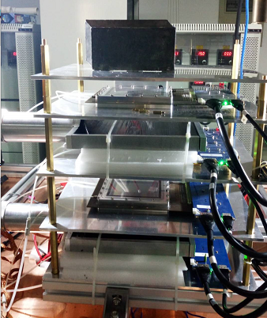
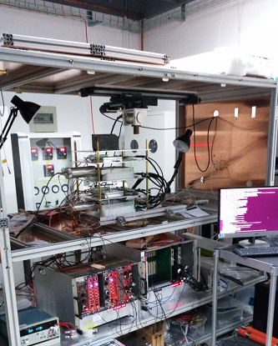
宇宙线测试系统

Slide 11
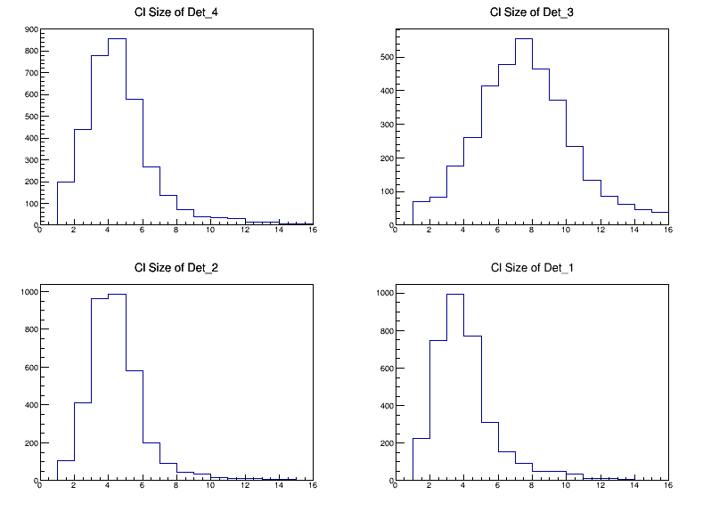
位置分辨及成像
Ge~100MΩ
Cp~1MΩ
Ge~10MΩ
Ge~>300MΩ
Cluster size的分布

Slide 12
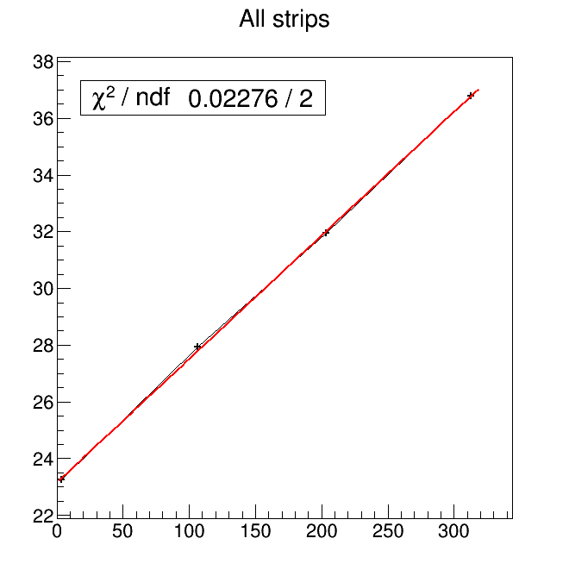
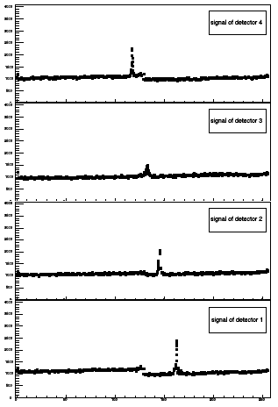
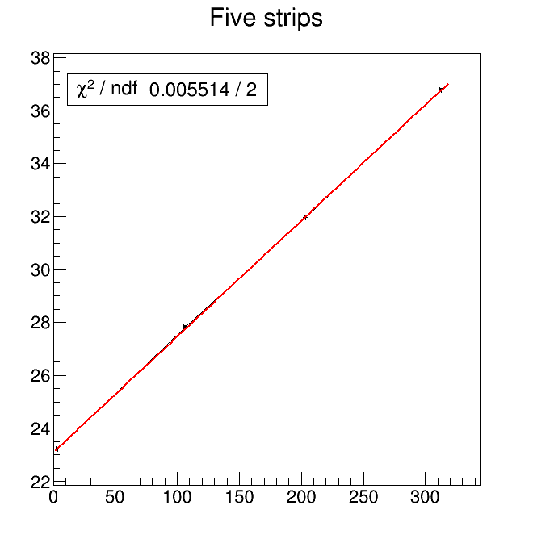
重心法定位
一个击中四层探测器的事例

Slide 13
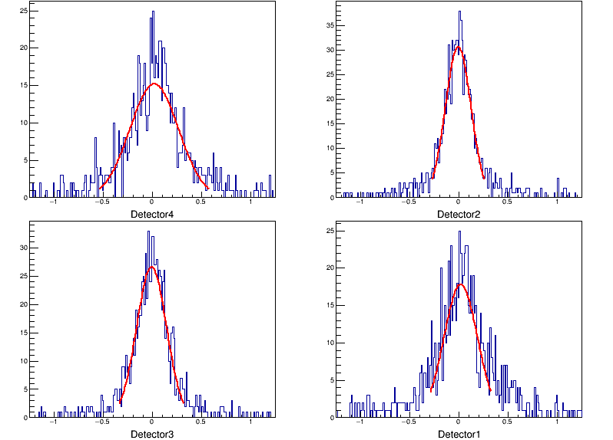
Δd(位置分辨)
σ=0.24mm
σ=0.15mm
Δd
σ=0.12mm
σ=0.17mm
利用宇宙线进行位置分辨的研究，以其他的三个探测器重建的径迹，求第四个探测器的位置与径迹的偏差。
某个角度各个探测器位置偏差的分布

Slide 14
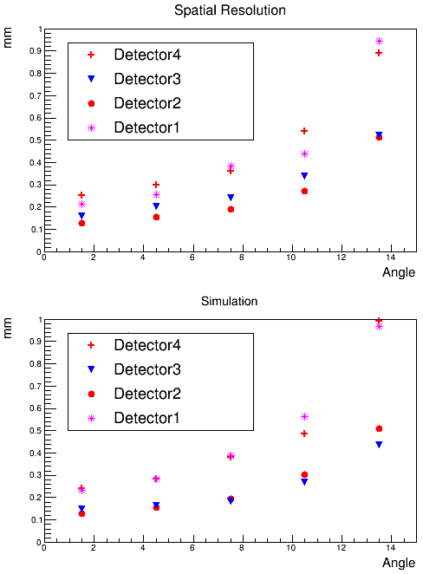
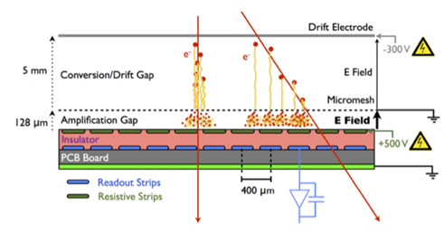
入射角度影响位置分辨
阻性阳极读出示意图：
Δd随入射粒子角度的变化

Slide 15
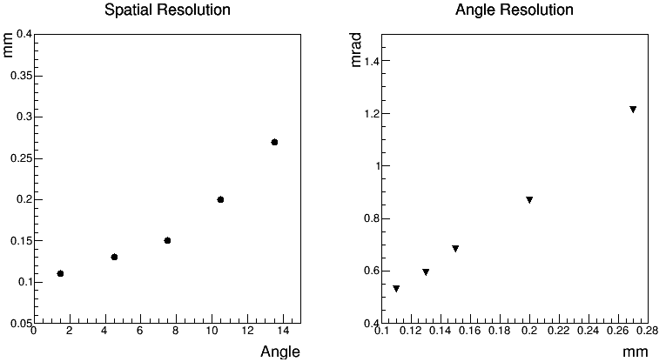
位置分辨的模拟结果
位置分辨随角度的变化
位置分辨对角分辨的影响

Slide 16
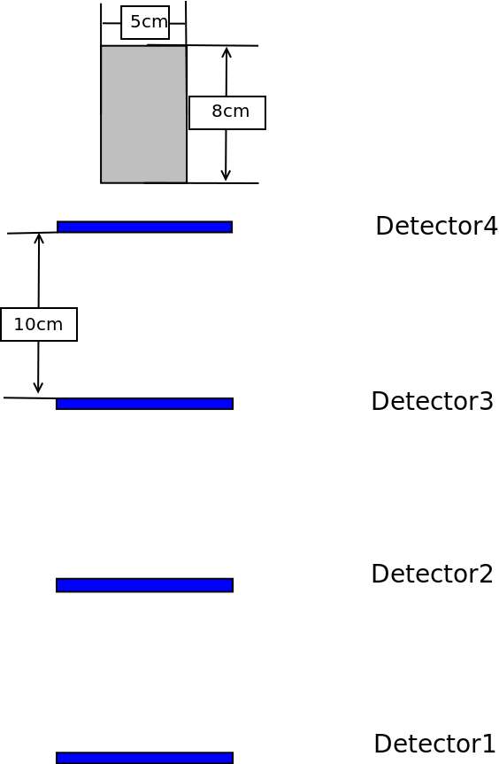
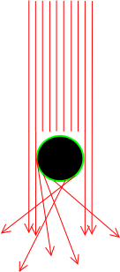
成像原理及初步结果
轻Z物质
高Z物质
μ子散射示意图

Slide 17
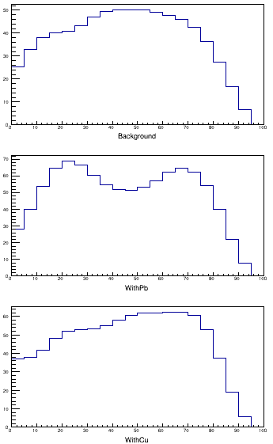
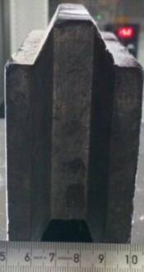
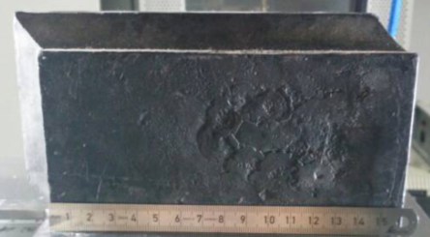
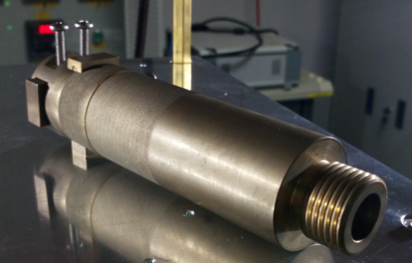
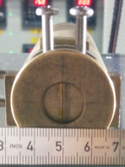
物体放在探测器上方
Cut:angle<0.05

Slide 18
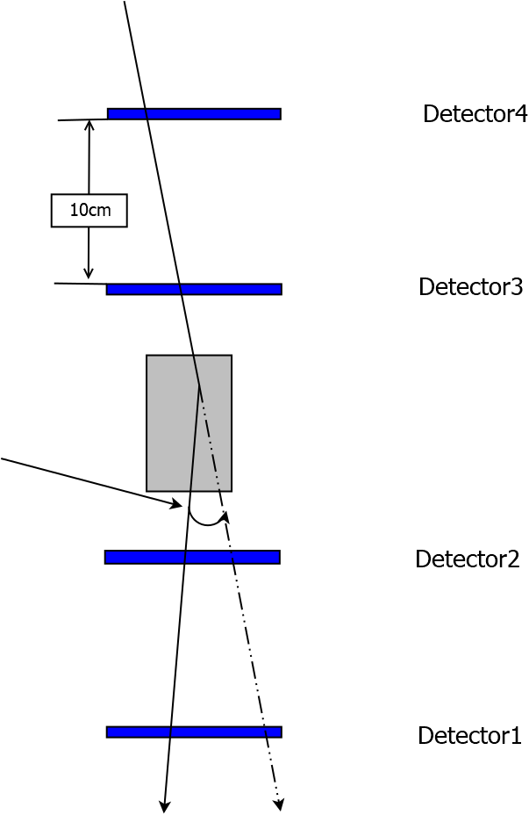
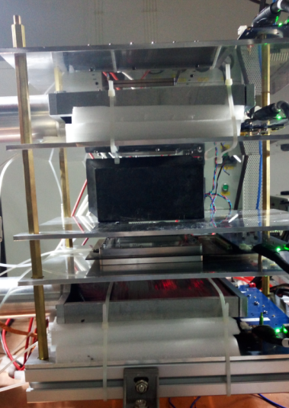
物体放在探测器中间
偏转角

Slide 19
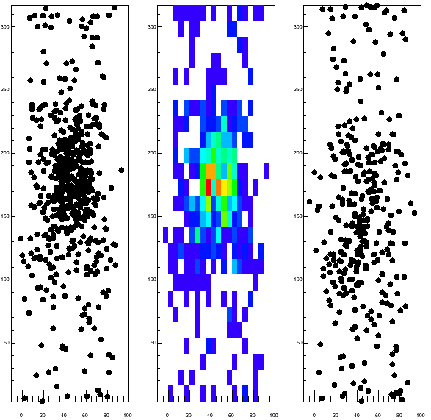
对Cu柱成像结果
CuBar
Background
由左到右分别是Cu测得的结果和处理后的图形以及相同采数条件下的本底数据;
由于Cu对子的散射能力比较弱，所以Cut条件为：angle>0.01

Slide 20
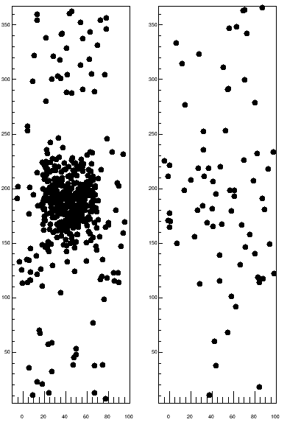
对Pb块成像结果
Lead
Background
Cut条件为：angle>0.03

Slide 21
小结与展望
以中科大自主研发的热粘接工艺Micromegas探测器为基础搭建宇宙线测试平台，四个探测器的位置分辨能够达到110μm；
采取两种方式利用宇宙线μ子进行成像测试，对物体放置在系统中不同位置时，初步得到一维和二维的成像结果
其中一维成像在图像上可以看到显著的迹象；
二维成像能够较为清晰的重现铅块的形状。
下一步朝着更清晰成像的目标前进：
在宇宙线测试平台上下分别再加一层探测器，降低径迹
重建时的偏差，减小本底事件的影响。

Slide 22
谢谢！

